Slide 1
201921291 박성현 System Semiconductor Engineering University of Sangmyung
2023 Summer Boot Camp
Summer 2023

Slide 2
Contents
시리얼 통신
직렬 통신
동기 통신
비동기 통신
병렬 통신
UART
UART란?
통신규격
ASCII코드
Baud Rate

Slide 3
직렬 통신과 병렬 통신
직렬 통신
동기 통신 : 송신 측과 수신 측이 하나의 기준 클럭으로 동기신호를 맞춰 동작
비동기 통신 : 송수신간 동기를 맞추지 않고 문자 단위로 구분하여 전송하는 방식
0
0
1
1
0011
송신기
수신기
0 0 1 1 0 0 1 1

Slide 4
직렬 통신과 병렬 통신
병렬 통신
0
0
1
1
0011
0
0
1
1
0011
송신기
수신기

Slide 5
UART
UART란?
범용 비동기 송수신기(Universal Asynchronous Receiver/Transmitter)
전이중(duplex) 통신
TX
RX
GND
TX
RX
GND

Slide 6
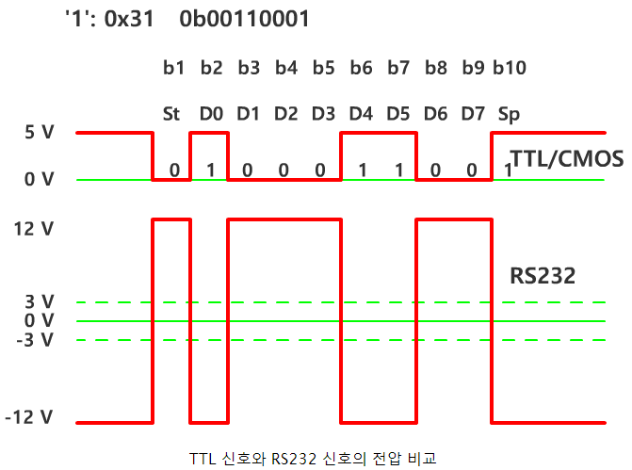
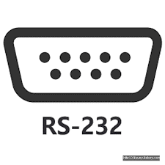
UART
통신규격
RS-232
RS-422
TXD
TXD+
TXD-
RXD
RXD+
RXD-
GND
GND
RS-232
RS-422

Slide 7
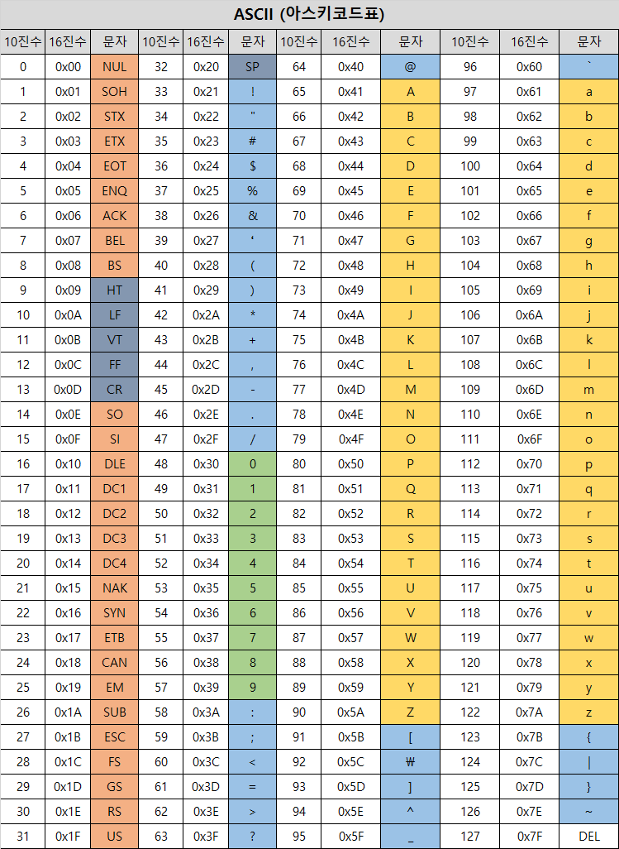
UART
ASCII 코드

Slide 8
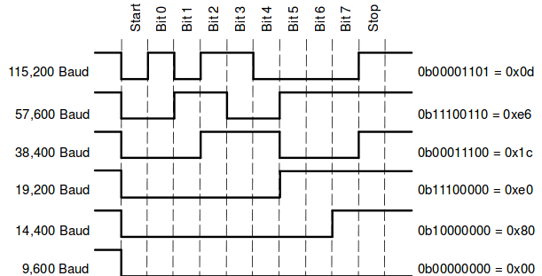
UART
Baud Rate
시리얼 라인에서의 데이터 전송 속도

Slide 9
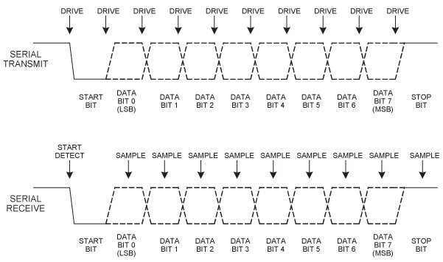
UART
TX
Transmit

Slide 10
UART
RX
Receive

Slide 11
Reference
https://shek.tistory.com/41
https://kwonkyo.tistory.com/593#gsc.tab=0
https://blog.naver.com/mech19/221923701213
https://www.dsun.kr/90
https://computer-science-student.tistory.com/155
https://ko.wikipedia.org/wiki/UART

